Slide 1

KIỂM THỬ PHẦN MỀM
(Software Testing)
1

Slide 2
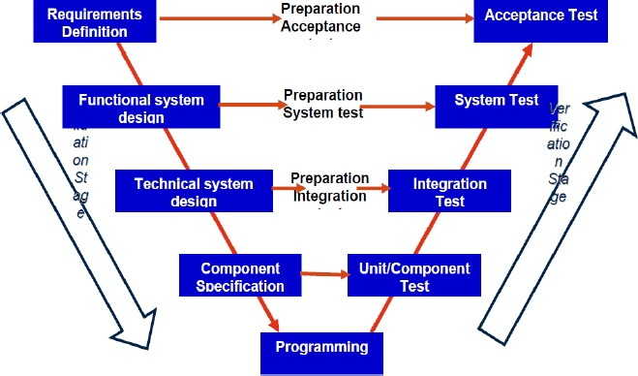
BÀI 3: Các cấp độ kiểm thử
2

Slide 3
Một chiến thuật kiểm thử phổ biến
Bắt đầu tại từng module rồi tích hợp lớn dần đến toàn bộ hệ thống.
Các kỹ thuật khác nhau được sử dụng thích hợp tại các giai đoạn khác nhau.
Kiểm thử có thể được tiến hành bởi người phát triển phần mềm, nhưng đối với các dự án lớn thì việc kiểm thử phải được tiến hành bởi một nhóm độc lập.
Kiểm thử và sửa lỗi là các hoạt động độc lập nhưng việc sửa lỗi phải phù hợp với các chiến thuật kiểm thử.

Slide 4
Kiểm thử từng module
Tiến hành kiểm thử trên từng đơn vị nhỏ nhất của phần mềm, đó là module mã nguồn, sau khi đã thiết kế, mã hoá và biên dịch thành công
Thường dùng kỹ thuật kiểm thử white-box
Có thể tiến hành kiểm thử cùng lúc nhiều module.
Một số vấn đề trong việc xây dựng các test case
Test case nào?
Dữ liệu đầu vào và đầu ra có từ đâu?
Tính độc lập/phụ thuộc hoạt động của các module

Slide 5
3.1 Kiểm thử đơn vị
Kiểm thử đơn vị nhằm kiểm tra đơn vị thiết kế nhỏ nhất một module phần mềm. Một module hoạt động thường có trao đổi thông tin với module mức dưới và mức trên nó, do đó phạm vi phát hiện lỗi liên quan chặt chẽ tới module này
Người tiến hành kiểm thử đơn vị: lập trình viên cùng nhóm của mình.
Kỹ thuật kiểm thử đơn vị: chủ yếu là hộp trắng, trong các trường hợp cần thiết có thể sử dụng thêm kỹ thuật kiểm thử hộp đen
5

Slide 6
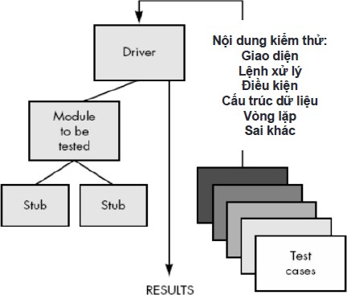
3.1.1 Mô hình kiểm thử đơn vị
Driver, stub
6

Slide 7
















Kiểm thử module
Mỗi module mã nguồn không phải là một chương trình hoàn chỉnh và đôi khi phải gọi các module chưa được kiểm thử khác → có thể phải thiết lập driver và/hoặc stub: phí tổn khá lớn (70%)
Driver là một chương trình chính có nhiệm vụ nhận dữ liệu kiểm thử, chuyển dữ liệu đó xuống cho module để kiểm tra và in ra các kết quả kiểm tra tương ứng.
Stub thay thế các module được gọi bởi module đang kiểm tra.
Làm thế nào để giảm các chi phí tạo driver hay stub

Slide 8
3.1.2 Nội dung kiểm thử đơn vị
a) Kiểm thử giao diện(các tham số vào/ra qua giao diện)
b) Kiểm thử vào/ra (các file, bộ đệm và các lệnh đóng mở)
c) Kiểm thử cấu trúc dữ liệu cục bộ (khai báo và sử dụng biến)
d) Kiểm thử xử lý (các phép toán và tính đúng đắn của kết quả)
e) Kiểm thử điều kiện logic
f) Kiểm thử sai tiềm ẩn (về ngoại lệ, mô tả)
g) Kiểm thử các giá trị biên
8

Slide 9
a. Kiểm thử dữ liệu qua giao diện
Kiểm thử dòng dữ liệu qua giao diện của module liên quan đến định lượng và định dạng của các biến và các module sử dụng trên giao diện
Đặc trưng cụ thể:
Số lượng?
Định dạng?
9

Slide 10
a. Kiểm thử dữ liệu qua giao diện
Các đặc trưng qua giao diện là:
Số tham số= số đối số?
Tính chất của tham số= tính chất của đối số
Đơn vị của tham số= đơn vị của đối số
Số đối số được truyền gọi module= số các tham số đầu vào của module?
Thứ tự truyền tham số ko chính xác
…
Ví dụ:
String calc_day(date d) {…} Void calc_day_test()
{
date d; string s;
…
d= calc_day(s);// truyền tham số ko chính xác
…
}
10

Slide 11
b. Kiểm thử vào/ra
Kiểm thử các file, bộ đệm, các lệnh đóng, mở
Khi thực hiện kiểm thử vào/ ra cần xem xét:
Tính chất của các file có đúng đắn ko?
Các câu lệnh OPEN/CLOSE có đúng đắn ko?
Đặc tả hình thức có đúng đắn ko?
Các file có mở trước khi sử dụng ko?
Các điều kiện end of file có được xử lý không?
Có sai văn bản nào trong thông tin ra?

Slide 12
c. Kiểm thử cấu trúc dữ liệu cục bộ
Kiểm thử khai báo và sử dụng biến
Cấu trúc dữ liệu cục bộ cho module có thể sai. Vì thế thiết kế các kiểm thử cần làm lộ ra các loại lỗi sau:
Đánh máy ko đúng hoặc ko nhất quán?
Giá trị ngầm định hoặc giá trị khởi tạo sai
Tên các biến ko đúng (sai chữ hoặc mất chữ)
Kiểu dữ liệu không nhất quán
Vd:
int i;
d= i*10; // lỗi chưa khai báo biến d

Slide 13
d. Kiểm thử về các xử lý
Kiểm thử các phép toán và tính đúng đắn của kết quả
Cần lưu ý các sai về trình tự, độ chính xác:
Thứ tự ưu tien các phép tính số học
Sự nhất quán của các phép toán trộn module
Khởi tạo/kết thúc không đúng
Độ chính xác của kết quả trả về
Ví dụ:
Thực hiện phép toán trên toán hạng ko phải là số:
String s1, s2;
Int ketqua=s1/s2;

Slide 14
e. Kiểm thử các điều kiện logic
Các sai kiểu, toán tử, ngữ nghĩa:
So sánh các kiểu dữ liệu khác nhau
Ưu tiên hoặc toán tử logic không đúng đắn
Dự đoán một biểu thức so sánh, trong khi sai số làm cho đẳng thức không chắc có thực
Các giá trị so sánh không đúng đắn
Ví dụ:
int ival;
char sval[20];
If(ival==sval) {…} //So sánh 2 dữ liệu ko tương thích

Slide 15
f. Kiểm thử sai tiềm ẩn
Các sai tiềm ẩn cần được xem xét là:
Mô tả sai(khó hiểu)
Dữ liệu ghi không tương ứng với sai đã gặp
Điều kiện sai có trước khi xử lý sai
Xử lý điều kiện ngoại lệ là không đúng đắn
Mô tả sai không cung cấp đủ thông tin để trợ giúp định vị
nguyên nhân của sai
Ví dụ:
If (a>0) then {…}
If (a=0) then {…} // thiếu trường hợp xét a<0

Slide 16
g. Kiểm thử các giá trị biên
Các sai biến, số vòng lặp:
Vòng lặp không kết thúc hoặc kết thúc không chính xác
Lặp vô hạn
Biến lặp bị thay đổi không chính xác
Sai ở các biên:
Kiểm thử ở biên là nhiệm vụ cuối cùng của kiểm thử đơn vị. Các giá trị ở biên thường hay gây ra lỗi.
VD:
Int i,j;
For (i=1;i<=10,i++)
For (j=i+1, j<=10, j++) {…}

Slide 17
3.1.3 Kỹ thuật kiểm thử đơn vị
Module không phải là một chương trình độc lập, nên cần phát triển thêm các Driver và Stub để tiến hành kiểm thử đơn vị.
Bộ lái (driver): là một hàm main điều khiển việc đưa dữ liệu vào và nhận kết quả của module đang cần kiểm thử
Cuống (stub): là một chương trình máy tính dùng để thay thế cho một module phần mềm sẽ được xác định sau (IEEE)
Stub (dummy program): Là một đoạn mã dùng để mô phỏng hoạt động của thành phần còn thiếu.

Slide 18
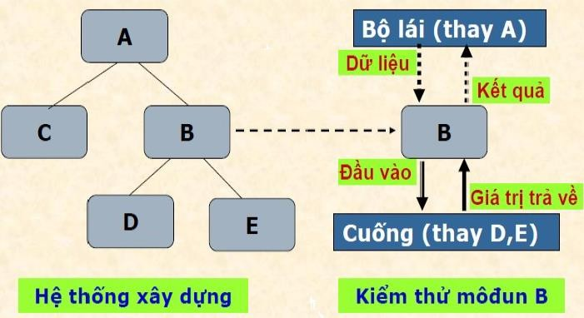
3.1.3 Kỹ thuật kiểm thử đơn vị

Slide 19
Code example -Stub
void function WeTest(params…) {
….
int p= price(param1);
….
} // chương trình chính
void price(int param) {
return 10; //không cần quan tâm giá là gì, được tính thế nào chỉ cần giá trị trả về để test module function WeTest
} // đây là stub

Slide 20
Code example- Driver
void function ThatCallPrice(params…) {// đây là driver
int p= price(param1); printf(“Price is:%d”,p);
}
void price(int param){
….
// chương trình chính để tính được giá trị thật
…
}

Slide 21
3.2. Kiểm thử tích hợp
Kiểm thử tích hợp nhằm nhận được một bộ phận chức năng hay một hệ con tốt
Là một kỹ thuật có tính hệ thống để xây dựng cấu trúc của
chương trình
Từ các module đã qua kiểm thử đơn vị, xây dựng cấu trúc chương trình đảm bảo tuân theo thiết kế
Có hai cách tích hợp:
Tích hợp từng bước. Theo cách này có 3 chiến lược:
Tích hợp từ dưới lên (bottom-up testing)
Tích hợp từ trên xuống (top-down testing)
Kết hợp 2 chiến lược trên (sandwich testing)
•
Tích hợp đồng thời: kiểm thử vụ nổ lớn (big bang testing)
21

Slide 22
Tích hợp từ trên xuống
Module chính được dùng như là driver, và stub được thay thế bởi các module con trực tiếp của của module chính này.
Tuỳ thuộc vào cách tích hợp theo chiều sâu (depth-first) hoặc chiều ngang(breath-first), mỗi stub con được thay thế một lần bởi module tương ứng đã kiểm thử.
Tiến hành kiểm thử khi có sự thay thế mới
Tiến hành kiểm thử hồi quy để phát hiện các lỗi khác trong từng module

Slide 23
Tích hợp từ trên xuống
M1
M2
M3
M4
M5
M6
M7
Tích hợp kiểu từ trên xuống theo hình
thức depth-first
Tiết kiệm được chi phí tạo các driver
M8

Slide 24
Tích hợp từ dưới lên
Các module mức thấp nhất được kết hợp thành các nhóm thể hiện một chức năng con đặc biệt của phần mềm.
Một driver được tạo ra để thao tác các test-case
Các module được kiểm thử theo từng nhóm (Cluster): là nhóm các module mà module phía trên cần đến khi kiểm thử
Driver được bỏ đi và các nhóm module được kết hợp dần lên phía trên trong sơ đồ phân cấp của chương trình.
Tiết kiệm được chi phí tạo các stub

Slide 25
Tích hợp từ dưới lên
Mo
Ma
Mb
D1
D2
D3
cluster 3
cluster 1
cluster 2

Slide 26
3.2.1. Các lỗi thường gặp khi tích hợp
Dữ liệu bị mất khi đi qua một giao diện
Hiệu ứng 1 module vô tình gây ra ảnh hưởng tới các module khác
Sự kết hợp các chức năng phụ có thể không tạo ra được chức năng chính mong muốn
Các sai sót nhỏ có thể trở thành thảm họa
Có thể gặp vấn đề với các cấu trúc dữ liệu toàn cục

Slide 27
3.2.2. Kiểm thử từ dưới lên
Là quá trình tích hợp và kiểm thử bắt đầu với các module mức thấp.
Để kiểm thử các module cấp dưới, lúc đầu ta dùng các bộ lái, sau đó thay thế dần các bộ lái bằng các module thượng cấp đã được phát triển.

Slide 28
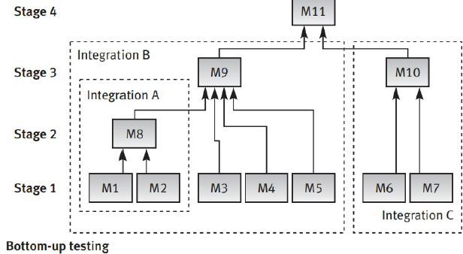
3.2.2. Kiểm thử từ dưới lên

Slide 29
3.2.2. Kiểm thử từ dưới lên
Ưu điểm:
Tránh phải tạo các cuống phức tạp hay tạo các kết quả nhân tạo: do tích hợp từ dưới lên nên chỉ cần tạo ra các bộ lái, các module mức dưới đã được kiểm thử
Thuận tiện cho phát triển các module cấp dưới: nhờ phát triển từ dưới lên, người thiết kế có thể thiết kế các module dịch vụ dùng chung cho nhiều chức năng của hệ thống

Slide 30
3.2.2. Kiểm thử từ dưới lên
Nhược điểm:
Chậm phát hiện các lỗi thiết kế: các lỗi tổng thể như phát triển sai chức năng hay hệ thống kém kiệu quả thường bị phát hiện muộn. Do phát hiện lỗi muộn nên chi phí và thời gian sửa lỗi tăng cao
Chậm có phiên bản của hệ thống làm việc được.

Slide 31
3.2.3. Kiểm thử từ trên xuống
Kiểm thử từ trên xuống tiến hành kiểm thử các module bắt đầu từ mức cao, các module mức thấp tạm sử dụng các chức năng hạn chế, có giao diện như đặc tả.
Module mức thấp có thể chỉ đơn giản là các cuống trả lại kết quả với một vài đầu vào được xác định trước. Sau đó các cuống được thay thế dần bằng các module thực đã được phát triển.
Kiểm thử từ trên xuống có thể thực hiện theo chiều sâu hoặc theo chiều rộng

Slide 32
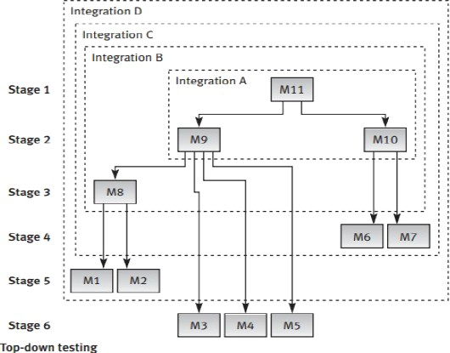
3.2.3. Kiểm thử từ trên xuống

Slide 33
3.2.3. Kiểm thử từ trên xuống
Ưu điểm:
Phát hiện sớm các lỗi thiết kế: dễ dàng phát hiện các lỗi như phát triển nhầm, thiếu chức năng so với đặc tả, do đó làm giảm chi phí cho việc thiết kế và cài đặt lại
Có phiên bản hoạt động sớm: kiểm thử từ trên xuống luôn đảm bảo có phiên bản hoạt động sớm, do đó có thể thẩm định tính dùng được của sản phẩm và dùng nó để huấn luyện người dùng
Nhược điểm:
Tạo ra các cuống rất phức tạp, có thể dẫn tới việc không
kiểm thử được đầy đủ chức năng các module

Slide 34
3.3. Kiểm thử hệ thống
Kiểm thử hệ thống:
Tìm kiếm các lỗi, nhưng trọng tâm là đánh giá về hoạt động, thao tác, sự tin cậy và các yêu cầu khác liên quan đến chất lượng của toàn hệ thống
Mức kiểm thử này đặc biệt thích hợp cho việc phát hiện lỗi giao tiếp với phần mềm hoặc phần cứng bên ngoài, chẳng hạn các lỗi "tắc nghẽn" (deadlock) hoặc chiếm dụng bộ nhớ
Đòi hỏi nhiều thời gian, công sức, thiết bị…
Mục đích: kiểm thử thiết kế và toàn bộ hệ thống (sau khi
tích hợp) có thỏa mãn yêu cầu đặt ra hay không tìm.
Phương pháp: kiểm thử hộp đen
Người thực hiện: kiểm thử viên

Slide 35
3.3. Kiểm thử hệ thống
Khi nào có thể thực hiện kiểm thử hệ thống:
Hệ thống cần kiểm thử đã hoàn thiện
Kiểm thử tích hợp và đơn vị đã hoàn thành
Sản phẩm được tích hợp đúng thiết kế
Các tài liệu đặc tả đã là bản cuối cùng
Các tài liệu hỗ trợ kiểm thử như test plan, test case đã hoàn thành.

Slide 36
3.4. Kiểm thử chấp nhận
Kiểm thử chấp nhận (aceptance testing) : vận hành hệ thống trong môi trường của người sử dụng
Kiểm thử alpha (alpha testing)
Người dùng thực hiện với số liệu giả lập
Trong môi trường phát triển
Kiểm thử beta (beta testing)
Người dùng thực hiện với số liệu thực
Trong môi trường ứng dụng thực

Slide 37
Kiểm thử tính năng
Kiểm thử tính năng hiểu theo cách đơn giản nhất là: kiểm tra các chức năng của phần mềm đáp ứng được nhu cầu của khách hàng đã được xác định trong văn bản đặc tả yêu cầu của phần mềm
Áp dụng kỹ thuật black-box
Kiểm thử tính năng bao gồm
Xem xét lại cấu hình phần mềm theo lược đồ triển khai
kiểm thử alpha
kiểm thử beta

Slide 38
Kiểm thử tính năng
Kiểm thử alpha
Được tiến hành ngay tại nơi sản xuất phần mềm.
Nhà phát triển phần mềm sẽ quan sát người sử dụng dùng sản phẩm và ghi nhận lại những lỗi phát sinh để sửa chữa.
Kiểm thử beta
Phần mềm được kiểm tra bên ngoài phạm vi của đơn vị sản xuất.
Khách hàng trực tiếp sử dụng và ghi nhận lỗi để báo lại cho nhà phát triển sửa chữa.

Slide 39




Kiểm thử hướng đối tượng
Về cơ bản chiến thuật kiểm thử hướng đối tượng cũng theo thứ tự giống như kiểm thử cổ điển:
kiểm thử đơn vị
kiểm thử tích hợp
kiểm thử chức năng
kiểm thử toàn bộ hệ thống

Slide 40
Kiểm thử hướng đối tượng
Không thể tách rời từng tác vụ của đối tượng/lớp để kiểm thử
– Tác vụ được đóng bao trong lớp
– Các lớp con có thể override một tác vụ nào đó
Kiểm thử đơn vị hướng đối tượng tập trung vào các lớp → kiểm thử hành vi của lớp

Slide 41
Kiểm thử tích hợp hướng đối tượng
Khái niệm sơ đồ phân cấp không còn nhiều ý nghĩa trong chương trình hướng đối tượng → kiểm thử tích hợp theo cách khác
Hai hình thức kiểm thử tích hợp hướng đối tượng
kiểm thử trên cơ sở thread: tích hợp các lớp tạo thành một thread để phục vụ cho một input nào đó của chương trình
kiểm thử trên cơ sở sử dụng: các lớp client sẽ được tích hợp để sử dụng dịch vụ nào đó cung cấp bởi các lớp server

Slide 42
Kiểm thử theo kịch bản
Dựa vào các use-case để soạn ra các kịch bản
Ví dụ: một kịch bản cho hệ thống đăng ký môn học qua WEB
Login với username = “e59306547”, password = “6547”
Chọn chức năng đăng ký môn học
Chọn 5 nhóm môn học của 5 môn: CNPM, AI, XLTHS, PTTK, XLSS trong đó có 2 nhóm trùng thời khoá biểu
Nhấn nút Submit
Chương trình phải báo lỗi và liệt kê 2 nhóm bị trùng thời khoá biểu

Slide 43
Nghệ thuật gỡ rối - DEBUG
Gỡ rối là một quá trình nhằm loại bỏ các lỗi được phát hiện trong quá trình kiểm tra.
Gỡ rối được thực hiện như là một kết quả của việc kiểm tra: lỗi phát hiện được → tìm kiếm nguyên nhân → sửa lỗi
Có 3 hình thức gỡ rối: brute force, loại trừ nguyên nhân và theo vết. Nên dùng kết hợp cả 3 hình thức này.

Slide 44


Nghệ thuật gỡ rối
Gỡ rối là công việc khó khăn và dễ gây tâm lý chán nản bởi nguyên nhân gây ra lỗi nhiều khi lại mơ hồ: do timeout, do độ chính xác, do chủ quan lập trình...
Khả năng gỡ rối gần như là bẩm sinh của mỗi người

Slide 45
Brute Force
Là phương pháp phổ biến nhất nhưng lại ít hiệu quả nhất cho việc phát hiện nguyên nhân gây lỗi phần mềm.
Triết lý của phương pháp này là: “Hãy để máy tính tìm ra lỗi”.
Có 3 cách thực hiện:
– Lấy dữ liệu trong bộ nhớ để xem xét.
Dùng run-time trace để tìm lỗi.
Dùng lệnh WRITE để xuất dữ liệu cần kiểm tra ra màn hình.
Áp dụng phương pháp này khi tất cả các phương pháp khác đều thất bại.

Slide 46
Loại trừ nguyên nhân
Phương pháp này dựa trên nguyên tắc phân chia nhị phân.
Cách thực hiện:
Khi một lỗi được phát hiện, cố gắng đưa ra một danh sách các nguyên nhân có thể gây ra lỗi.
Danh sách này được nghiệm lại để loại bỏ dần các nguyên nhân không đúng cho đến khi tìm thấy một nguyên nhân khả nghi nhất.
Khi đó dữ liệu kiểm thử sẽ được tinh chế lại để tiếp tục tìm lỗi.

Slide 47
Theo vết
Là một phương pháp gỡ lỗi khá phổ biến có thể dùng thành công trong các chương trình nhỏ nhưng khó áp dụng cho đối với các chương trình rất lớn.
Cách thực hiện: bắt đầu tại dòng mã nguồn có triệu chứng lỗi thực hiện lần ngược trở lại từng dòng mã nguồn cho đến khi tìm thấy dòng gây ra lỗi.

